Slide 1
Calentamiento
Hoy es miercoles, 22 de Octubre del 2014
Make a list of all of the body parts you know in Spanish.
Can you recall the following parts? Write English and Spanish.
Head=
Hand=
Mouth=
Leg=
Eyes=

Slide 2

ARGENTINA

Slide 3
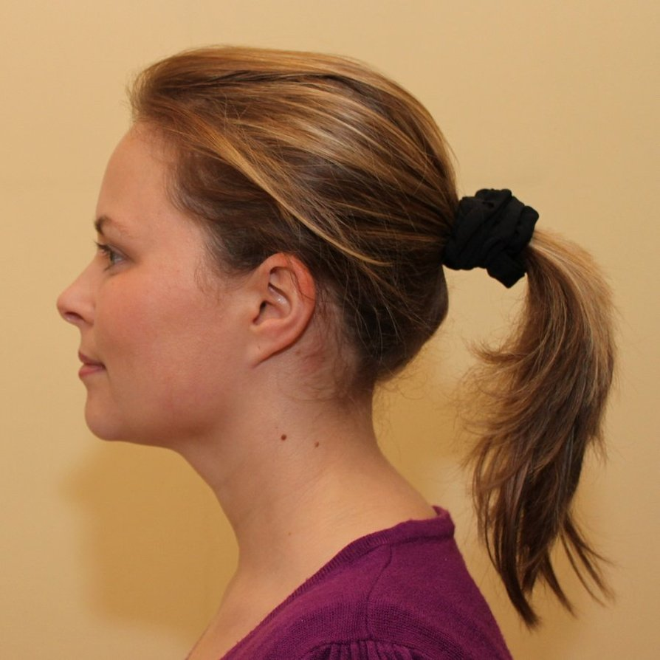
La cabeza

Slide 4
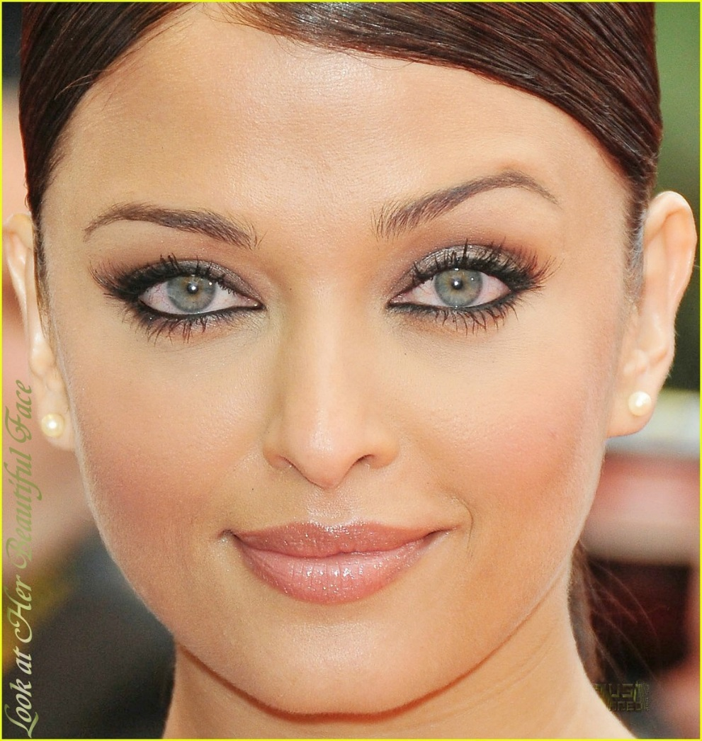
La cara

Slide 5
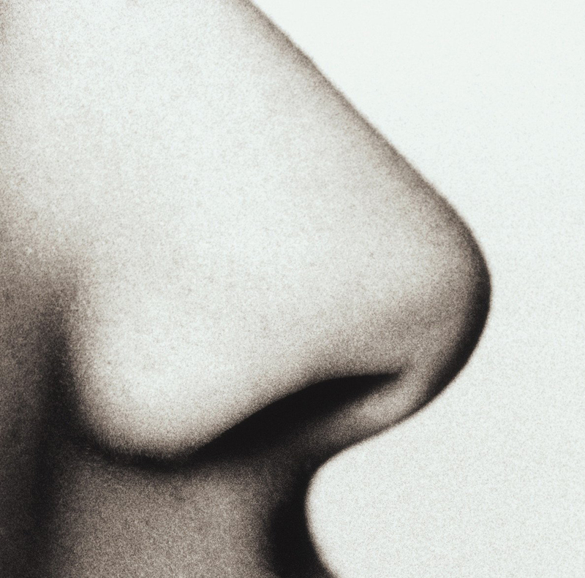
La nariz

Slide 6
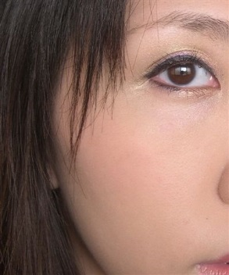
La mejilla

Slide 7
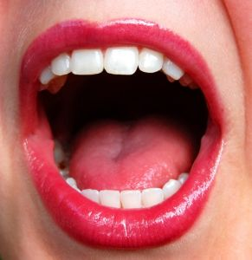
La boca

Slide 8
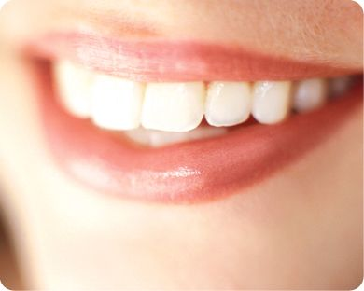
Los dientes

Slide 9
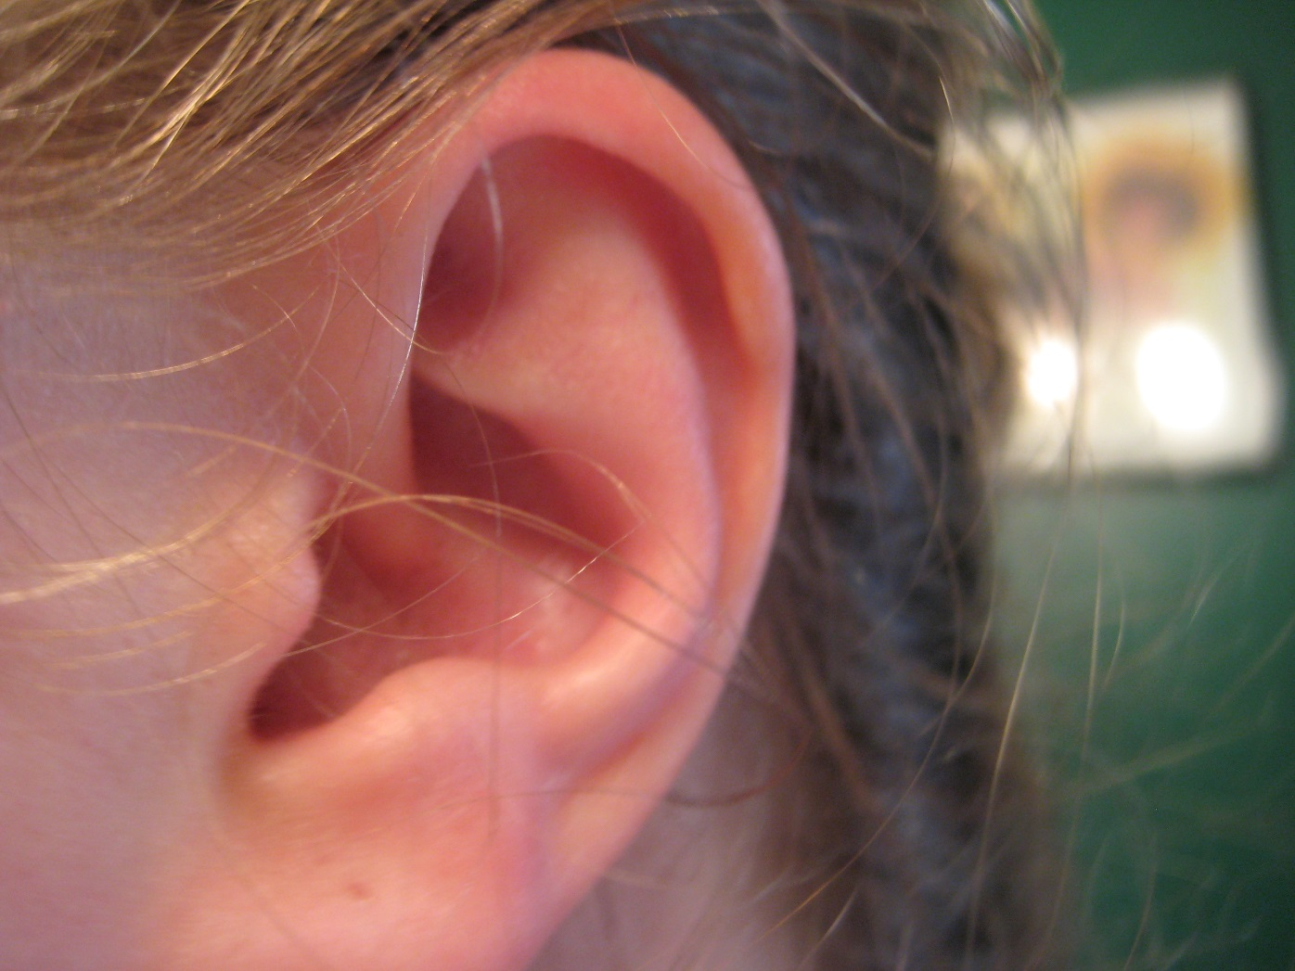
La(s) oreja (s)

Slide 10
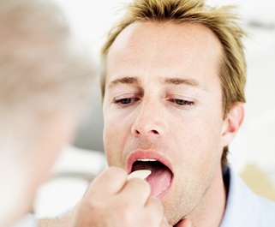
La garganta

Slide 11
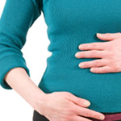
El estómago

Slide 12
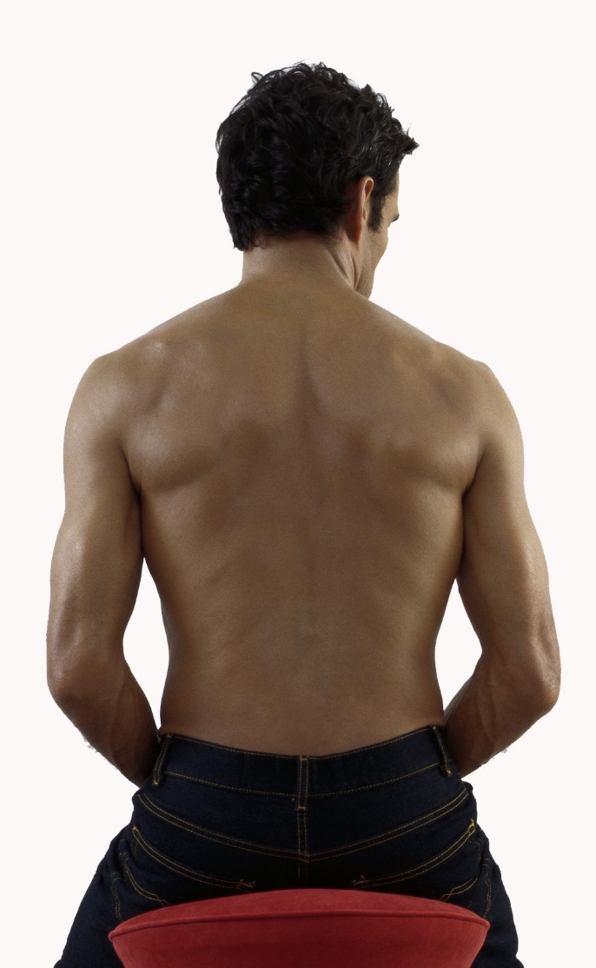
La espalda

Slide 13
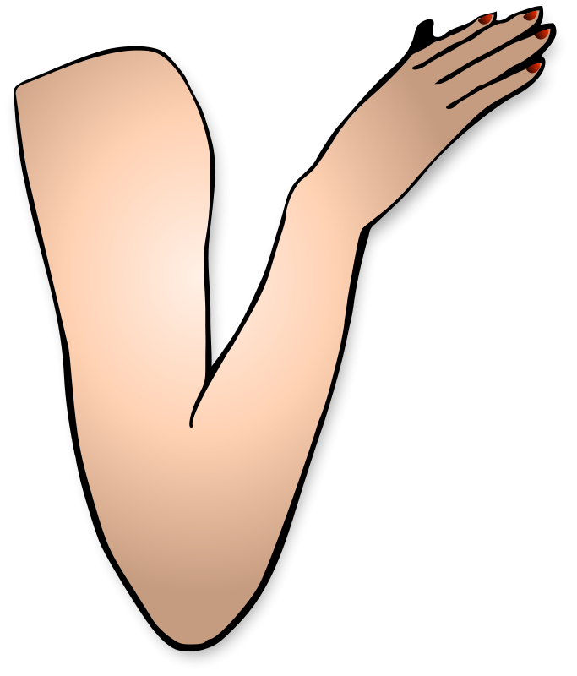
El brazo

Slide 14
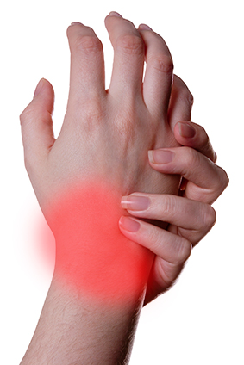
La muñeca

Slide 15
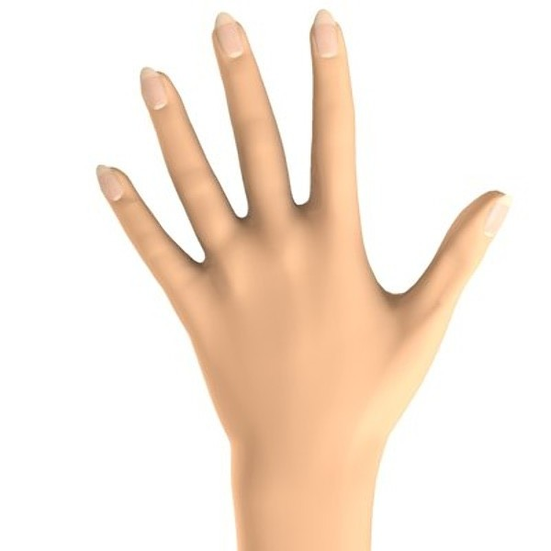
La mano

Slide 16
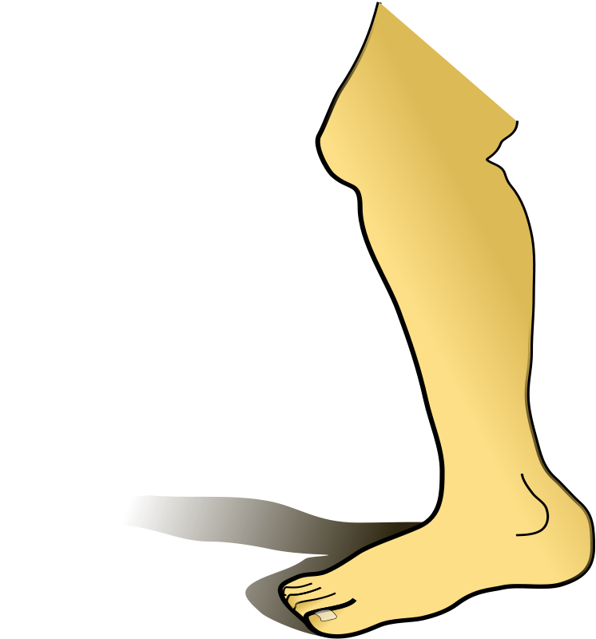
La pierna

Slide 17
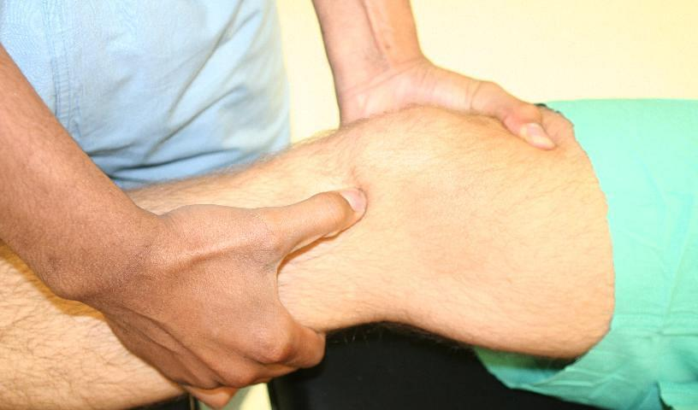
La rodilla

Slide 18
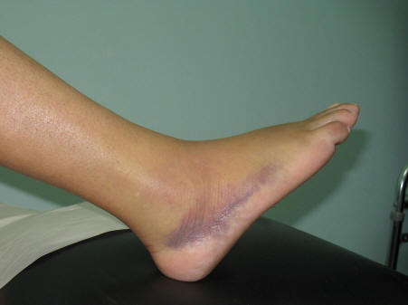
El tobillo

Slide 19
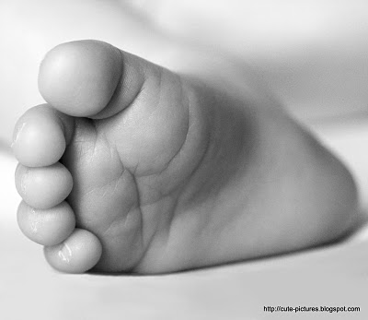
El pie

Slide 20
Juanito cuando Baila (song)
Listen to the song and join in.
http://youtu.be/4bNwIp5lw-s?list=PLOdaf18RopKKc4aevtuKFjh_krfPJgGLg

Slide 21
Que te duele?
What hurts?
Que te duele? Me duele ________________ (body part)
Que le duele? Le duele __________________
Que les duele? Les duele ________________
Que nos duele? Nos duele _______________________

